Slide 1
線形回帰（２）
正田 備也
masada@rikkyo.ac.jp

Slide 2
正則化 regularization

Slide 3
Ridge回帰とLasso
[ESLII] Jerome H. Friedman, Robert Tibshirani, and Trevor Hastie.
The Elements of Statistical Learning: Data Mining, Inference, and Prediction. Second Edition. Chapter 3.

Slide 4
変数を選択することの問題点
説明変数が多いとき、例えばESLII, Sec. 3.2.1のExample: Prostate Cancerのように検定の結果を使ってnon-significantな変数を削ったりする
同書3.3節には、もっと良い変数選択の方法が書かれてある。
しかし、変数を選択するというのは、離散的な手続き
予測対象となるデータ集合によって、性能に段差がつくことがある
そこで、shrinkage methodsと呼ばれる連続的な手続きを採る

Slide 5
(Z score) = (Coefficient) / (Std. Error) による変数選択
[ESLII, p.50]

Slide 6
変数選択を連続的にする
ある説明変数を使わない＝その説明変数の係数をゼロにする
ON/OFFではなく、連続的にすると・・・
ある説明変数を使わない＝その説明変数の係数がゼロに近くなるようにする

Slide 7
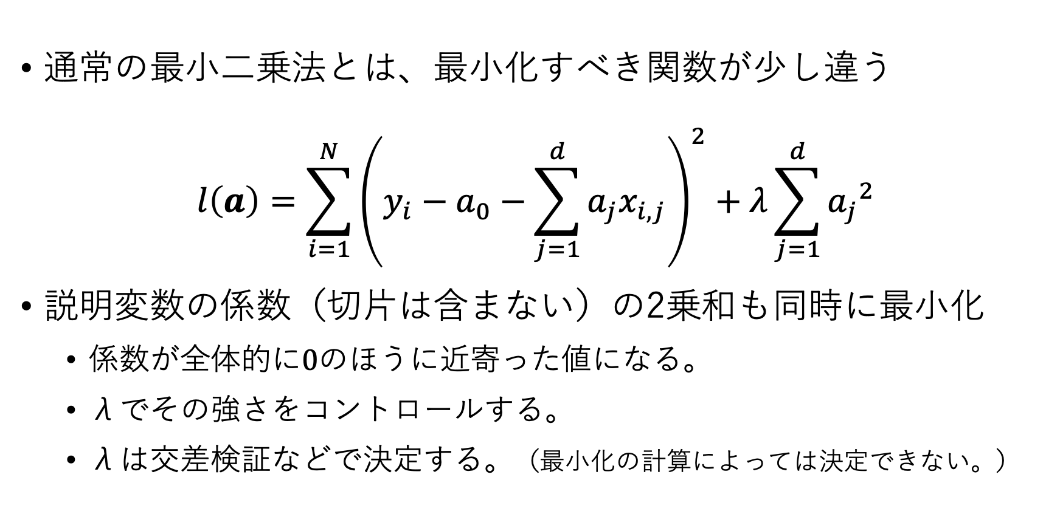
Ridge回帰
通常の最小二乗法とは、最小化すべき関数が少し違う
$$l\left(a\right)=\sum_{i=1}^{N}{{\left(y_{i}−a_{0}−\sum_{j=1}^{d}{a_{j}x_{i,j}}\right)}^{2}}+λ\sum_{j=1}^{d}{{a_{j}}^{2}}$$
説明変数の係数（切片は含まない）の2乗和も同時に最小化
係数が全体的に$0$のほうに近寄った値になる。
λでその強さをコントロールする。
λは交差検証などで決定する。（最小化の計算によっては決定できない。）

Slide 8
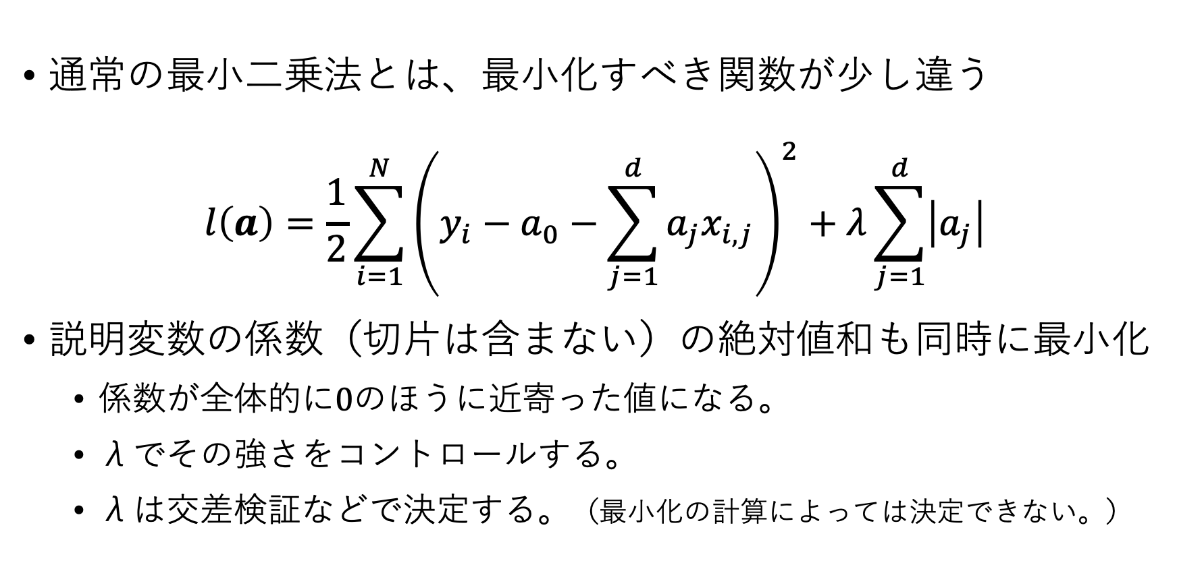
Lasso
通常の最小二乗法とは、最小化すべき関数が少し違う
$$l\left(a\right)=\frac{1}{2}\sum_{i=1}^{N}{{\left(y_{i}−a_{0}−\sum_{j=1}^{d}{a_{j}x_{i,j}}\right)}^{2}}+λ\sum_{j=1}^{d}{\left|a_{j}\right|}$$
説明変数の係数（切片は含まない）の絶対値和も同時に最小化
係数が全体的に$0$のほうに近寄った値になる。
λでその強さをコントロールする。
λは交差検証などで決定する。（最小化の計算によっては決定できない。）

Slide 9
Ridge回帰とLassoの違い
λを大きくして係数をゼロに近づける項の効きを強くすると…
Ridge回帰では、すべての係数が全体的にゼロに近寄る
Lassoでは、係数がひとつずつ、ほぼゼロの値になっていく

Slide 10
Ridge回帰 [ESLII, p.65]
Lasso [ESLII, p.70]

Slide 11
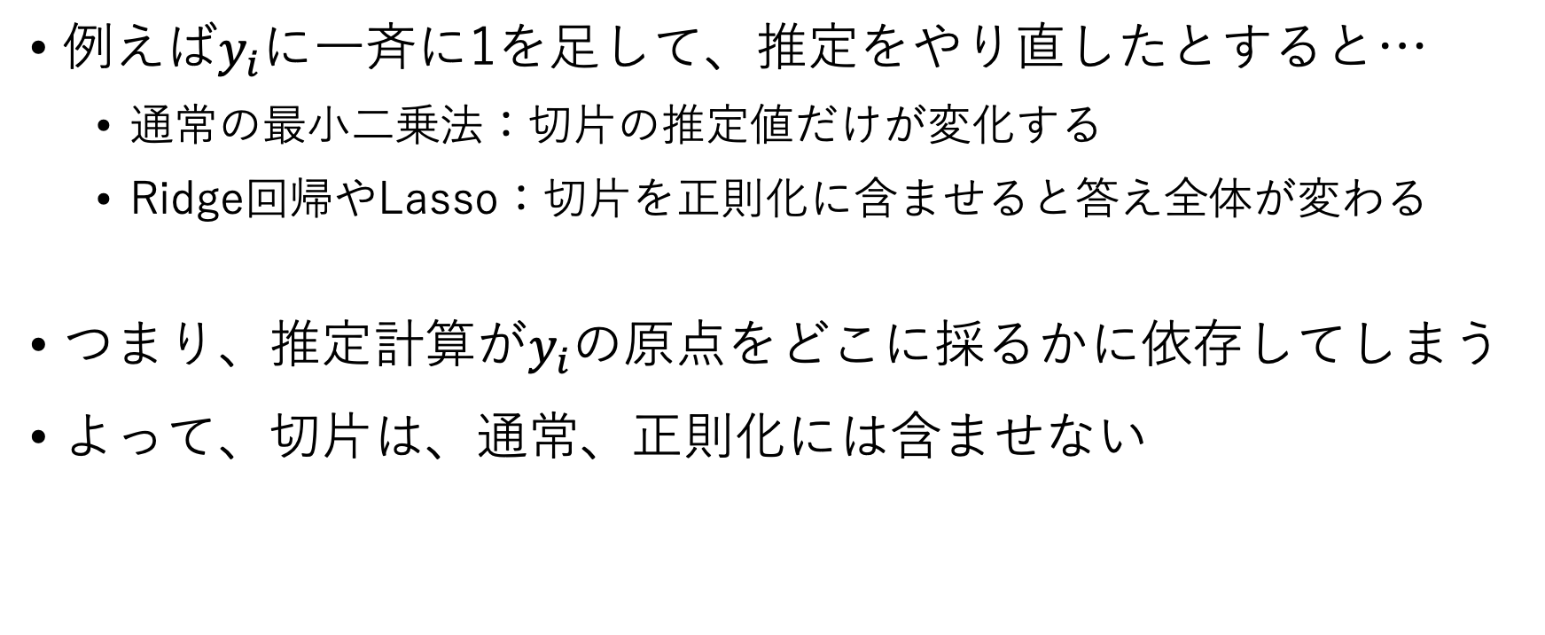
なぜ切片が正則化に含まれないのか(1/2)
例えば$y_{i}$に一斉に1を足して、推定をやり直したとすると…
通常の最小二乗法：切片の推定値だけが変化する
Ridge回帰やLasso：切片を正則化に含ませると答え全体が変わる
つまり、推定計算が$y_{i}$の原点をどこに採るかに依存してしまう
よって、切片は、通常、正則化には含ませない

Slide 12
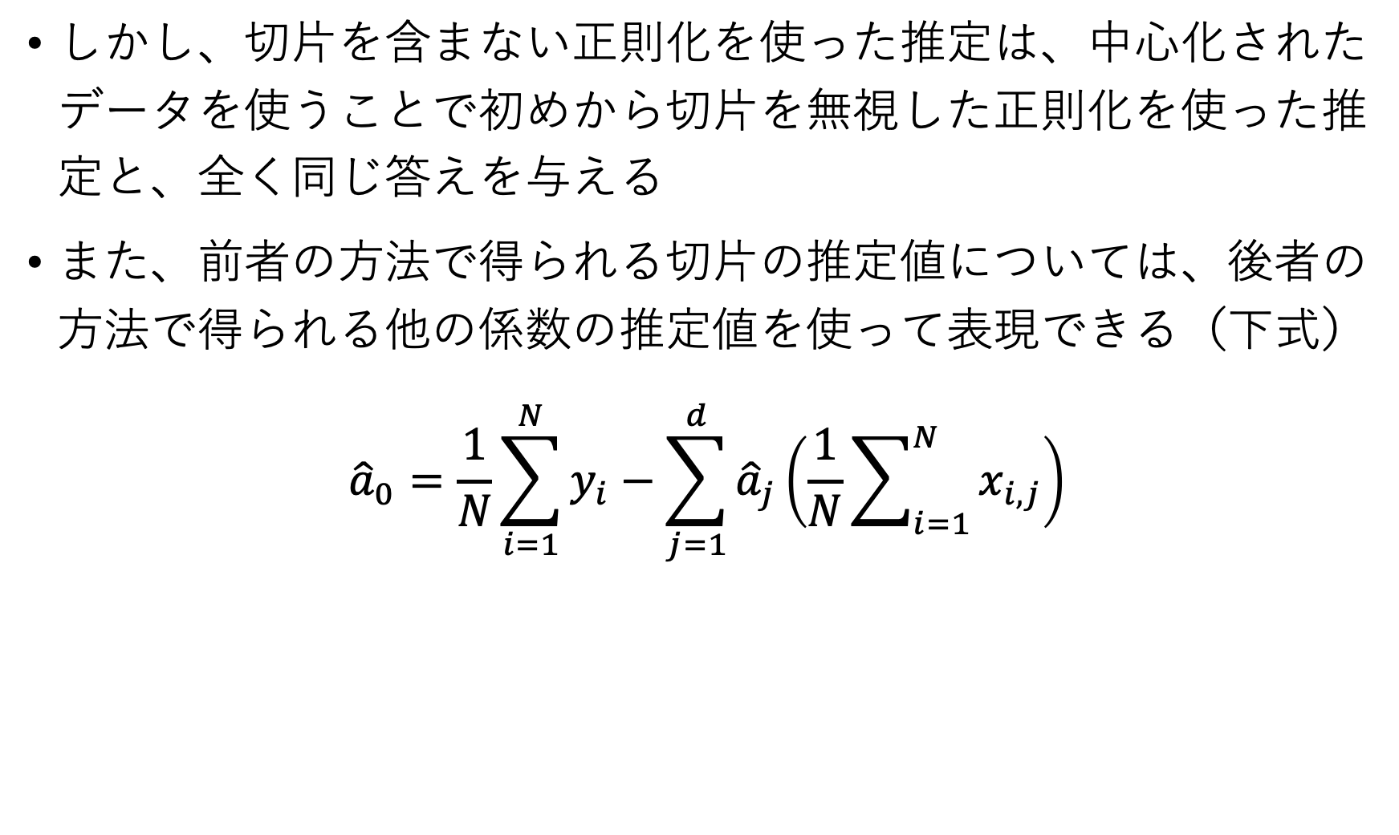
なぜ切片が正則化に含まれないのか(2/2)
しかし、切片を含まない正則化を使った推定は、中心化されたデータを使うことで初めから切片を無視した正則化を使った推定と、全く同じ答えを与える
また、前者の方法で得られる切片の推定値については、後者の方法で得られる他の係数の推定値を使って表現できる（下式）
$${\hat{a}}_{0}=\frac{1}{N}\sum_{i=1}^{N}{y_{i}}−\sum_{j=1}^{d}{{\hat{a}}_{j}\left(\frac{1}{N}\sum_{i=1}^{N}{x_{i,j}}\right)}$$

Slide 13
Sergios Theodoridis. Machine Learning: A Bayesian and Optimization Perspective (2nd Edition). p.90.

Slide 14
欠測データ

Slide 15

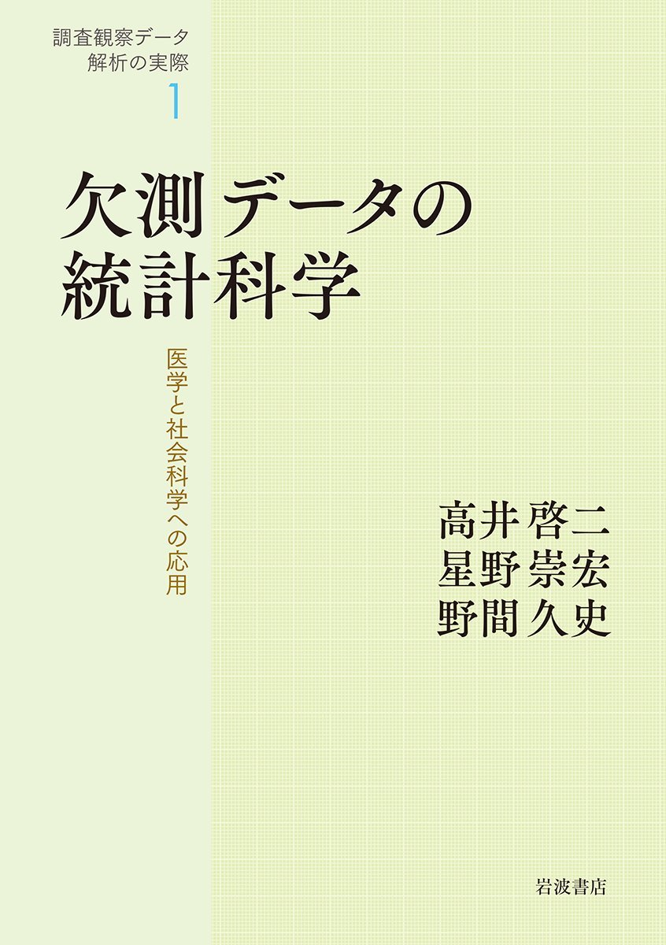


Slide 16
参考資料
「諸外国の公的統計における欠測値の対処法」
http://toukeigaku.sakura.ne.jp/jp/Toukeigaku/journal/112toukeigaku/takahashi112.pdf
「欠測値の補完に係る主な方法」
https://www.soumu.go.jp/main_content/000741245.pdf
https://www.soumu.go.jp/main_sosiki/singi/toukei/hyokabunkakai/kaigi/02shingi05_02000472.html

Slide 17
主成分分析 dimensionality reductionの一手法

Slide 18
PCAのイメージ
https://medium.com/@shiva1gandluri/principal-component-analysis-pca-in-machine-learning-c3f239249b73

Slide 19
PCAによる次元削減のイメージ
データをあらかじめ中心化しておく（平均を引いておく）
スケーリングもしておく（標準偏差で割っておく）
原点を通る直線のうちデータに一番「近い」ものを見つける
その直線に垂直な平面へ、データを射影する
2.に戻って、次元がひとつ落ちた空間で同じことを繰り返す

Slide 20
PCAの雰囲気
データがどの方向に大きく散らばっているかを知ることは有益
そこで・・・
データがより大きく散らばっている向きを順番に見つけていく
後から見つけた向きは、先に見つけた向きに直交しているようにする

Slide 21

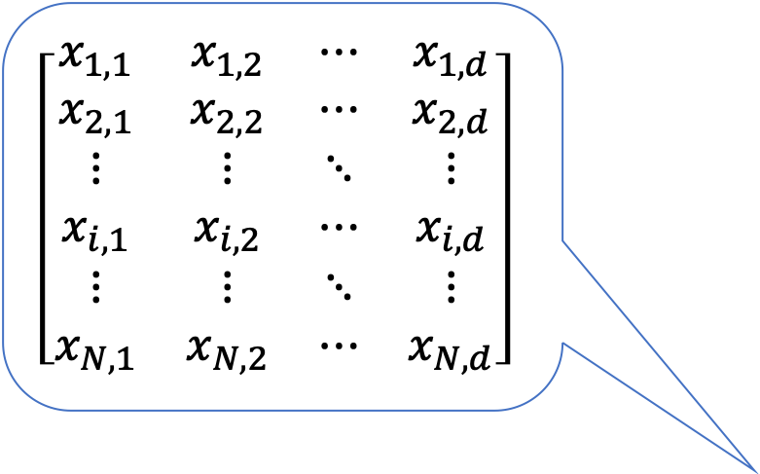



PCAで計画行列をless noisyにする
$$\left[\begin{matrix}x_{1,1} & x_{1,2} & ⋯ & x_{1,d} \\ x_{2,1} & x_{2,2} & ⋯ & x_{2,d} \\ ⋮ & ⋮ & ⋱ & ⋮ \\ x_{i,1} & x_{i,2} & ⋯ & x_{i,d} \\ ⋮ & ⋮ & ⋱ & ⋮ \\ x_{N,1} & x_{N,2} & ⋯ & x_{N,d}\end{matrix}\right]$$
$$d$$
$$m$$
右辺のほうが
less noisyに
なっている
$$N$$
≒
・
左辺は
元々の
計画行列
$$d$$

Slide 22
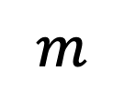


$$d$$
$$m$$
$$N$$
・
≒
・
・
PCAの場合、
ここが単位行列になる。

Slide 23
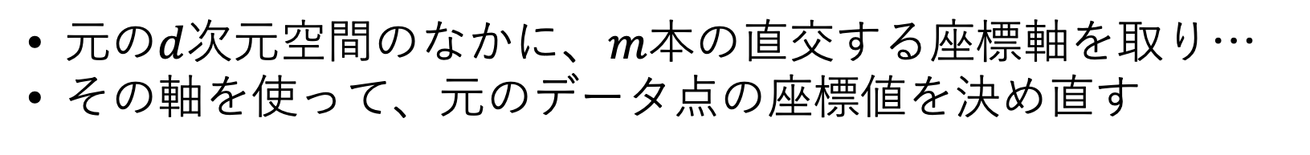
$$d$$
$$m$$
$$N$$
・
≒
元の$d$次元空間のなかに、$m$本の直交する座標軸を取り…
その軸を使って、元のデータ点の座標値を決め直す

Slide 24
このデータ点に
注目しているとする
第一主成分の
方向
第一主成分方向の
長さが の値

